Slide 1



Slide 2
Atualizações...

Slide 3
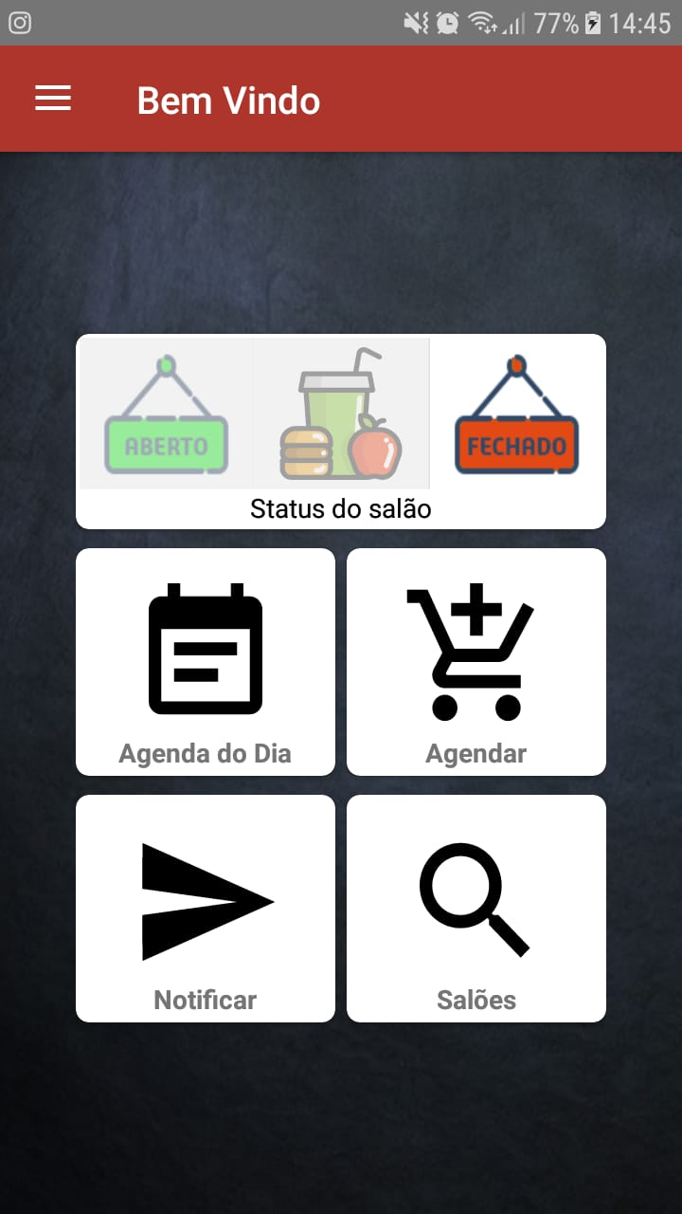
Layout de acesso do Gerente ou Funcionário

Slide 4
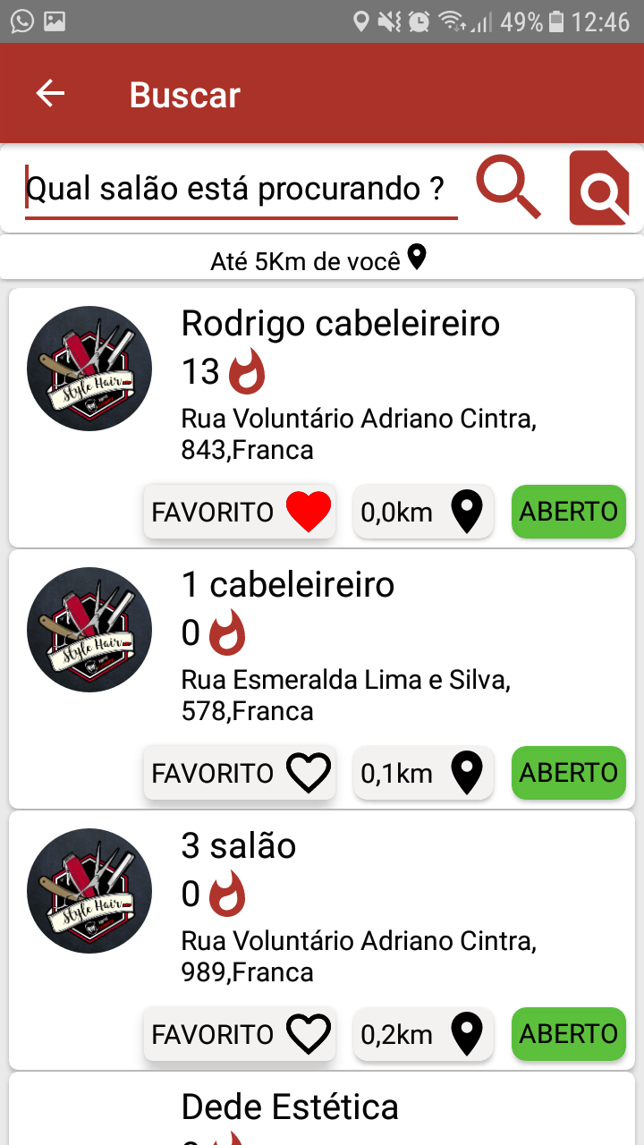
Busca de Salões

Slide 5
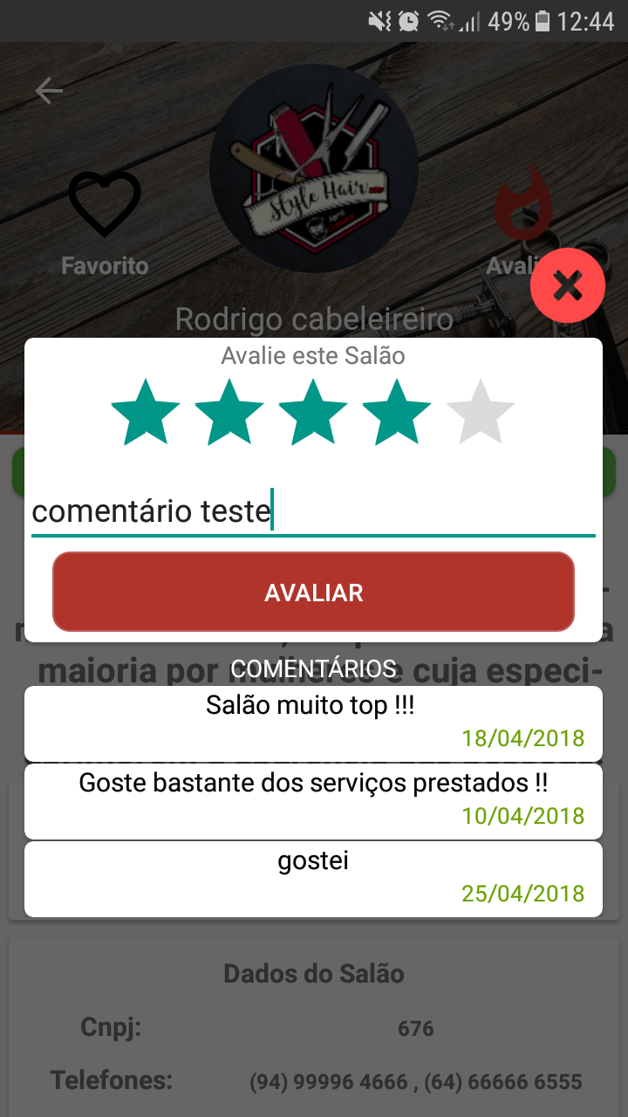
Avaliações do Salão

Slide 6
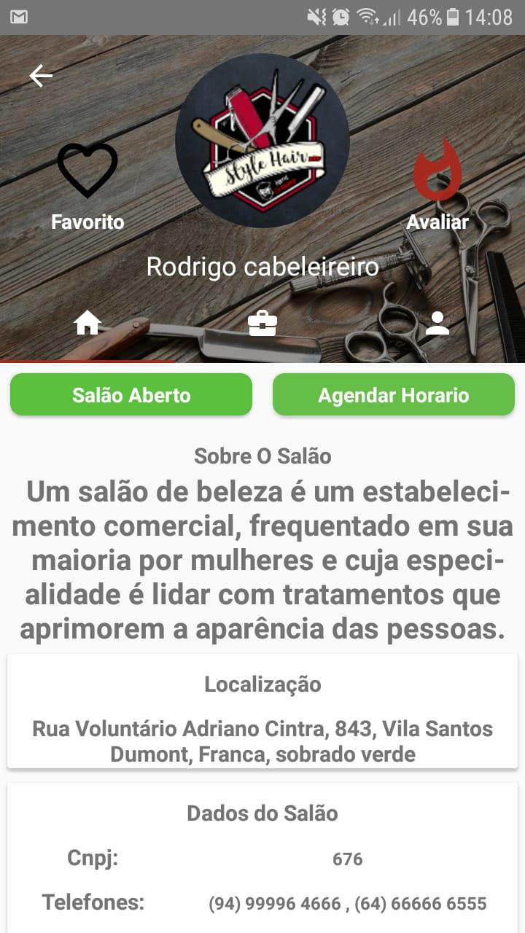
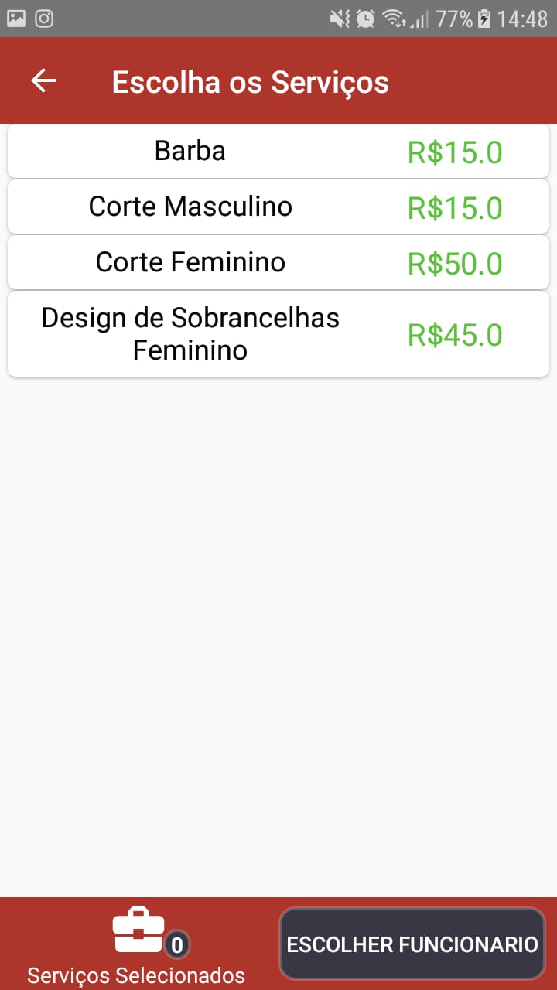
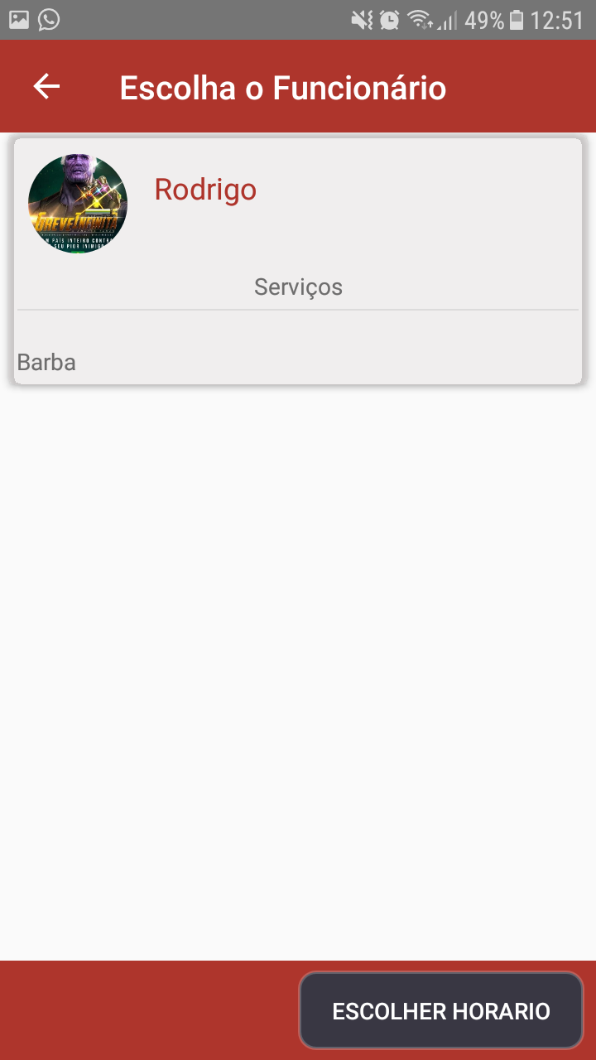
Agendamento

Slide 7
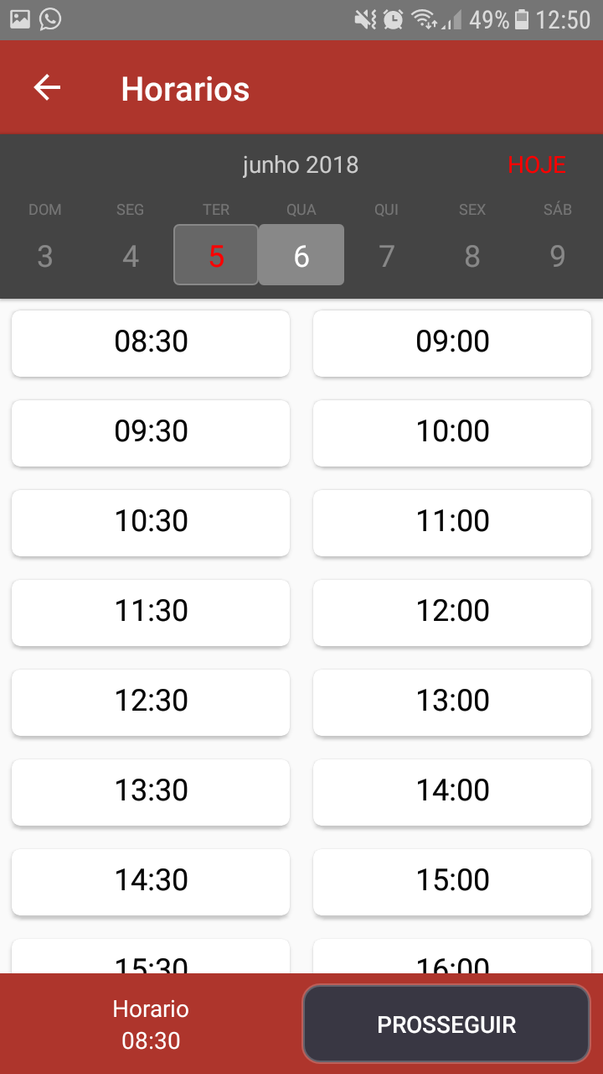
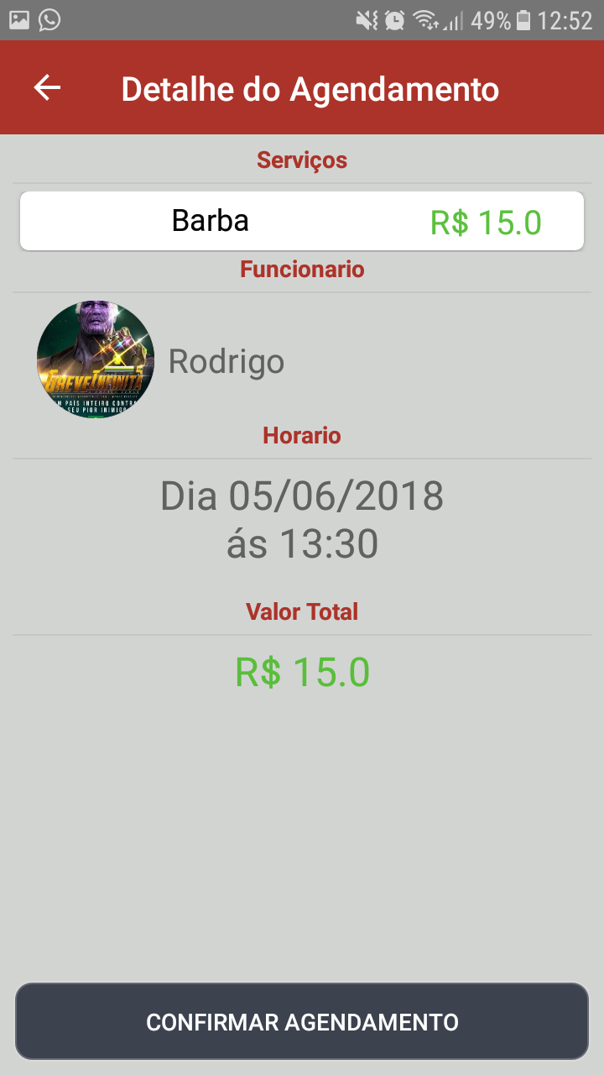

Slide 8
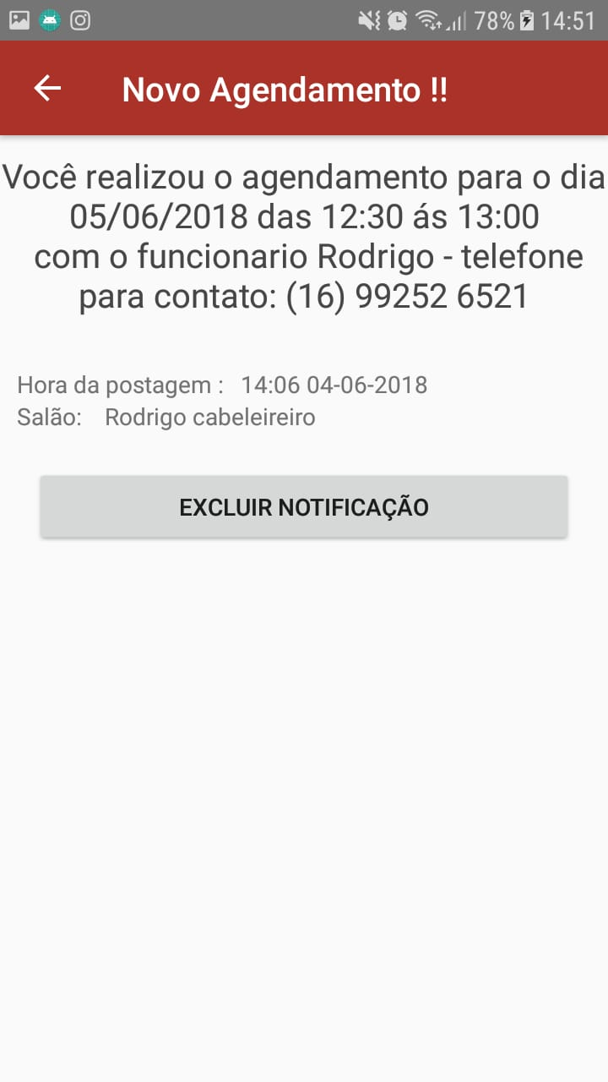
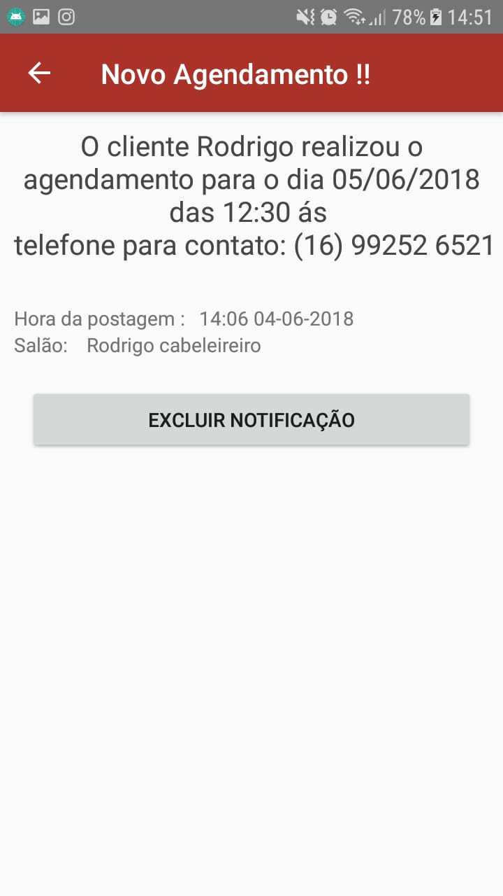
Notificações
Tela do usuário
Tela do funcionário

Slide 9

O que se espera para novas versões?

Slide 10

Integração com meios de pagamento

Slide 11



Abranger novos tipos de empresas

Slide 12

Cartão Fidelidade

Slide 13

Aplicativo Nativo para iOS

Slide 14
Obrigado!!

